Slide 1
Случайные процессы в линейных дискретных системах
Выполнил: студент гр. бПМИН-31
Тебякин Алексей

Slide 2
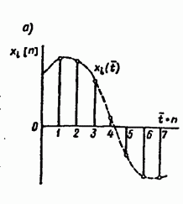
Совокупность решетчатых реализаций называют дискретным (решетчатым) случайным процессом.
Дискретные случайные процессы, по аналогии с непрерывными случайными процессами, могут характеризоваться такими статистическими характеристиками, как математическое ожидание, корреляционная функция и т. д.

Slide 3
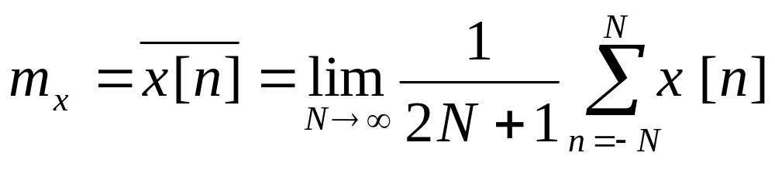
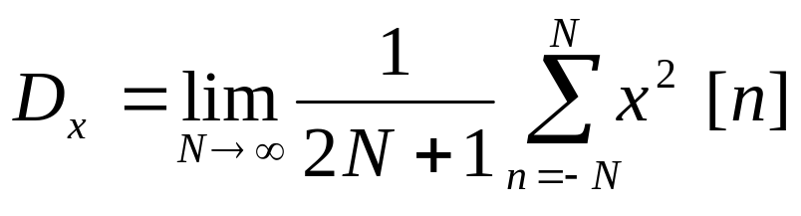
Среднее значение по множеству равно среднему значению по времени, которое определяется следующей суммой:
Где x[n] – любая реализация дискретного случайного процесса.
Среднее значение квадрата стационарного случайного процесса (с равным нулю средним значением) называют дисперсией дискретного случайного процесса:

Slide 4
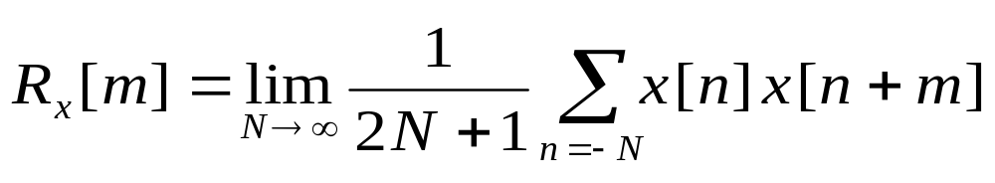
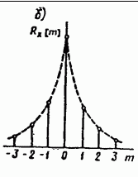
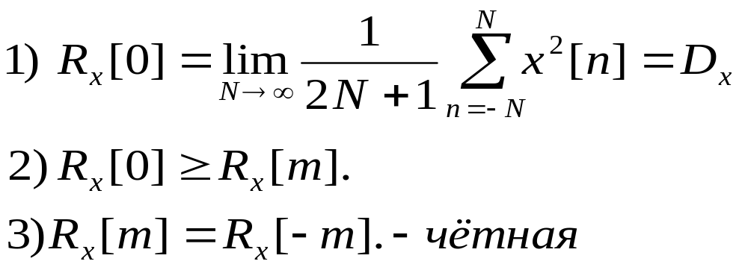
Корреляционной функцией стационарного дискретного случайного процесса (с равным нулю средним значением) X[n] является неслучайная дискретная (решетчатая) функция
Где m = 0, 1, 2, … - дискретные значения относительно времени.
Она обладает следующими свойствами:

Slide 5
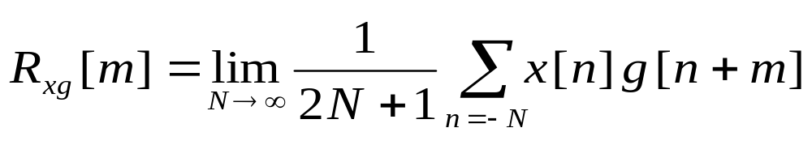
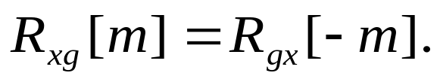
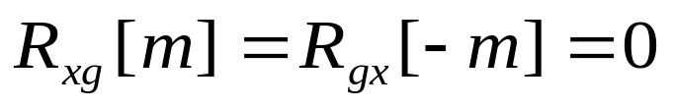
При наличии двух дискретных случайных процессов X[n] и G[n], вводят понятие взаимной корреляции функций.
Тоже обладает рядом свойств:
Если X[n] и G[n] статистически независимы (взаимно некоррелированы), имеем

Slide 6
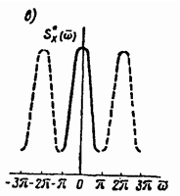
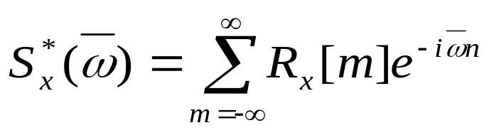
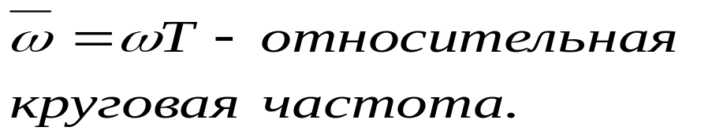
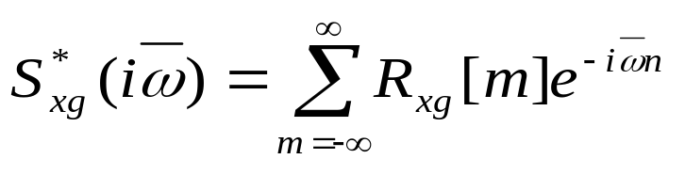
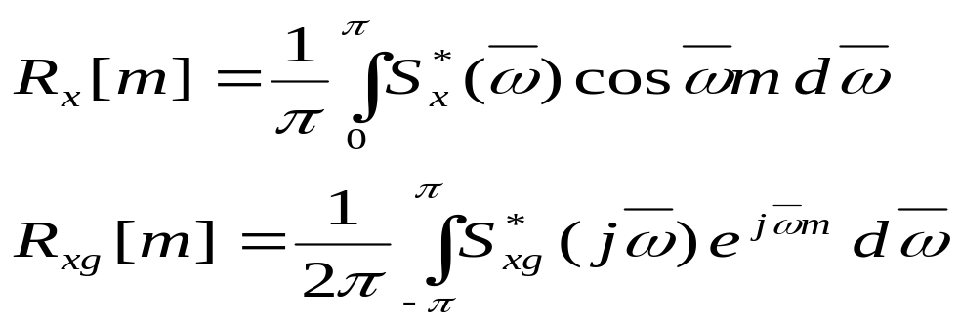
Спектральная плотность дискретного случайного процесса находится как дискретное преобразование Фурье от ординат дискретной корреляционной функции:
Взаимную спектральную плотность можно определить через взаимную корреляционную функцию:
Корреляционные функции и спектральные плотности связаны следующим образом:

